Slide 1
PHITS
Multi-Purpose Particle and Heavy Ion Transport code System
計算効率を上げるためのvariance reduction（粒子のウェイト）の利用 A
2018年8月改訂
Notes:
PHITS講習会 入門実習

Slide 2
実習内容
１．はじめに
２．中性子深層透過計算
[importance]
Geometry splitting and Russian Roulette (セルインポータンス法）
３．薄膜からの生成粒子計算
[forced collisions]
強制衝突法

Slide 3
中性子深層透過計算
厚い遮蔽体の中性子輸送を計算し、深さ毎の実効線量率分布を計算
imp.inp
まずはimp.inpを走らせて，計算時間を計ってみよう
[ P a r a m e t e r s ]
icntl = 0
maxcas = 8000
maxbch = 1
...
[ T - T r a c k ] (3つ目)
mesh = xyz
…
axis = xz
z-txt = Effective dose [pSv/source]
file = imp-dose-xz.out
part = neutron
epsout = 1
gshow = 1
multiplier = all
mat mset1
all ( 1.0 -202 )
ヒストリ数は8,000
計算時間はphits.outの最後の方（total CPU time）に出力される
半径50cm、深さ180cmのコンクリート円柱
空気
コンクリート
14MeV
中性子
実効線量は、[t-track]で計算した中性子フルエンスに線量換算係数を乗じて導出

Slide 4
実効線量の計算
[t-track]で計算したフルエンスは、格納もしくは[multiplier]セクションで定義した複数の関数と掛け合わせることができる
/phits/data/multiplier/フォルダに
格納されている線量換算係数データ一覧の抜粋
[ T - T r a c k ] (2,3つ目)
…
multiplier = all
mat mset1
all ( 1.0 -202 )
ID番号 | 線量換算係数データ pSv・cm²
-200 | H*(10)
-201 | ICRP60定義に基づく実効線量(前方照射)
-202 | ICRP103定義に基づく実効線量(前方照射)
-203 | ICRP103定義に基づく実効線量(等方照射)
(C k): C 規格化定数, k ID番号
線源強度
線量換算係数
フルエンスを線源強度で規格化したとき、(pSv)単位で線量を導出
今回は規格化定数Cに線源強度を代入しないため、
フルエンス(1/cm²/source) x 線量換算係数(pSv・cm²) = 線源1個あたりの線量(pSv/source)
[multiplier]セクションについてはマニュアルを参照
4

Slide 5
中性子深層透過計算
シングルコア（ Intel Core i5-4590 CPU @ 3.30GHｚ)の計算
ヒストリー数 8,000
total cpu time = 6.39 sec
imp-dose-xz.eps
ヒストリー数 500,000
total cpu time = 215.36 sec
imp-dose-xz.eps
効率良く計算したい。
分散低減法 ウェイトの概念を利用

Slide 6
モンテカルロ計算におけるWeightの概念
例：track length タリー
L_{i}: i番目の粒子の軌跡長さ
W_{i}: i番目の粒子のウェイト
n₀: 総ヒストリー数
ウェイト： モンテカルロ計算における粒子の重要度、通常の計算は１*。
ウェイトを操作して、統計上発生しにくいイベントを人為的に発生させる。
ただし、ウェイトを操作した場合、ヒストリー毎の頻度分布（[t-deposit], output = depositなど）の計算ができなくなるので注意が必要。
*ただし、核データを使用した中性子輸送計算については、e-modeを使用しない場合にウェイトが変化する可能性があります。

Slide 7
実習内容
１．はじめに
２．中性子深層透過計算
[importance]
Geometry splitting and Russian Roulette (セルインポータンス法）
３．薄膜からの生成粒子計算
[forced collisions]
強制衝突法

Slide 8
セルインポータンス法
領域(セル)にインポータンスIを設定
中性子がセル1とセル2を横切る時、I₂/I₁を設定
I₂/I₁ > 1: Particle Split （粒子の分割）
例 I₂/I₁ が整数の場合
I₂/I₁ = 3: ３つの粒子にsplit(分割)
I₂/I₁ が非整数の場合
I₁=1
I₂=3
I₂/I₁ = 2.75:
W=1/3
75%の確率で３つの粒子に分割
25%の確率で２つの粒子に分割
W=1/3
W=1/3
W=1
I₁=1
I₂=1/3
I₂/I₁ < 1: Russian Roulette （消滅か生存)
W=3
1/3の確率
W=1
消滅
2/3の確率

Slide 9
1ヒストリーのときの中性子飛跡を確認
imp-hist.inp
[importance]
part = neutron
reg imp
10 1
1 1
2 1
imp-hist.inpを走らせて，中性子の飛跡を確認してみよう
空気
コンクリート
（半径20cm，
深さ8cm×2）
5MeV
中性子
I₁₀=1.0
I₁=1.0
I₂=1.0
標準では、インポータンスは全て１
imp-trajectory.eps

Slide 10
インポータンスを大きくしたときの中性子挙動を確認
imp-hist.inp
[importance]
part = neutron
reg imp
10 1
1 2
2 4
ここで反応が起きた
I₁₀=1
I₁=2
I₂=4
この時点で既に２つに分かれている
imp-trajectory.eps

Slide 11
インポータンスを小さくしたときの中性子挙動を確認
imp-hist.inp
[importance]
part = neutron
reg imp
10 1
1 1/2
2 1/4
1/2の確率で生存
1/2の確率で消滅
I₁₀=1
I₁=1/2
I₂=1/4
imp-trajectory.eps

Slide 12
インポータンスを極端に大きくしたときの中性子挙動を確認
imp-hist.inp
[importance]
part = neutron
reg imp
10 1
1 2
2 100
粒子が分割しすぎて計算時間が無駄になってしまう
（統計はあまり良くならない）
I₁₀=1
I₁=2
I₂=100
imp-trajectory.eps
セル間のインポータンスの比は最大２～３程度が良い
“A Sample Problem for Variance Reduction in MCNP” LA-10363-MS DE86 004380

Slide 13
インポータンスを使用した中性子深層透過計算例
I_{i+1}/I_{i} = 2.5 と設定
imp.inpの [importance]セクションを有効にして、実行してみよう
[importance]
part = neutron
reg imp
1 2.5**0
2 2.5**1
3 2.5**2
4 2.5**3
5 2.5**4
6 2.5**5
7 2.5**6
8 2.5**7
9 2.5**8
10 2.5**9
11 2.5**10
12 2.5**11
半径50cm、深さ180cmのコンクリート円柱
セルの厚さは15cm
半径1cmの14MeV中性子をz=0からz軸に沿って入射
14MeV
中性子

Slide 14
インポータンスを使用した中性子深層透過計算例
3.30GHz, single
ヒストリー数 8,000
[importance] 未使用
total cpu time = 6.39 sec
Dose
Relative error
imp-dose-xz.eps
imp-dose-xz_err.eps
[importance] 使用
total cpu time = 48.39 sec
1
相対誤差の確認重要（赤1.0、黄 約0.1、緑 約0.01 ）

Slide 15
インポータンスを使用した中性子深層透過計算例
With importance
Without importance
元データ：imp-dose-reg.out
領域（15cm厚）毎の線量変化
14

Slide 16
インポータンス利用の注意点
セル間の大きなインポータンスの比は良くない。多くの粒子分割を一度に引き起こす。
良い例
粒子
1
2
4
8
16
32
悪い例
粒子
1
1
8
8
8
32
セル間のインポータンスの比は最大２～３程度が良い
参考文献
“A Sample Problem for Variance Reduction in MCNP” LA-10363-MS DE86 004380

Slide 17
インポータンスの誤った使用例
大きなインポータンスのギャップを作って実行してみよう。
悪い例：
Cell 5と6の間に急激なImportanceギャップ
[importance]
part = neutron
reg imp
1 2.5**0
2 2.5**0
3 2.5**0
4 2.5**0
5 2.5**0
6 2.5**5
7 2.5**6
8 2.5**7
9 2.5**8
10 2.5**9
11 2.5**10
12 2.5**11
imp-dose-xz.eps
imp-dose-xz_err.eps
先ほどの結果と比較して相対誤差が大きい

Slide 18
実習内容
１．はじめに
２．中性子深層透過計算
[importance]
Geometry splitting and Russian Roulette (セルインポータンス法）
３．薄膜からの生成粒子計算
[forced collisions]
強制衝突法

Slide 19
強制衝突とは？
放射線を衝突の確率の低いターゲット（薄膜）に強制的に衝突させる。
10μm厚さSi
10μm厚さSi
100MeV陽子
強制衝突なし
陽子は薄膜をそのまま通過。
強制衝突あり
陽子は薄膜と必ず衝突。
応用例： 薄膜を用いた断面積測定実験を模擬するときに利用

Slide 20
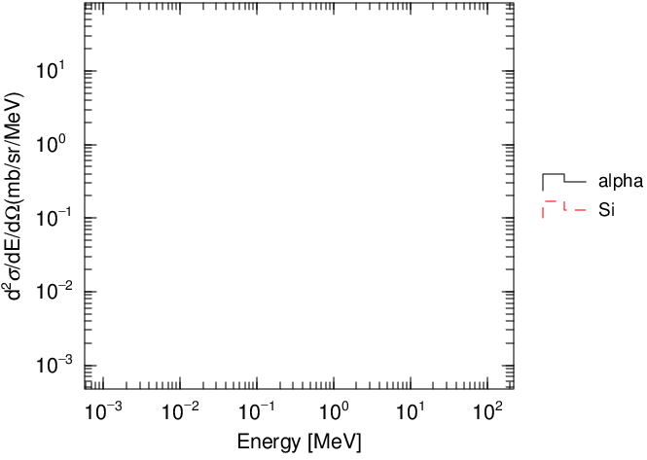
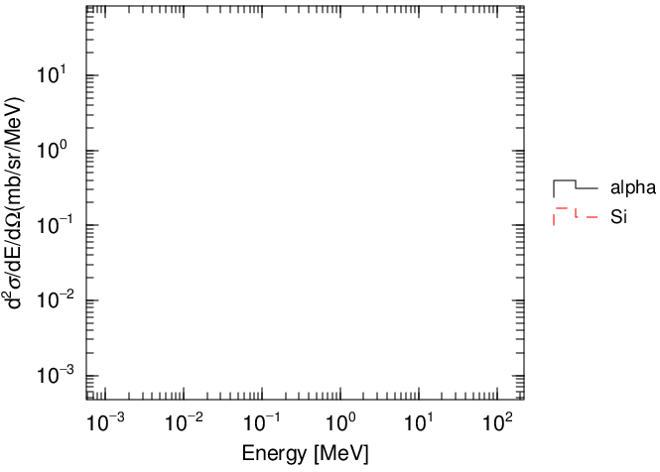
薄膜を用いた断面積測定実験を模擬しよう
[t-product]: ターゲット内で生成するα粒子とSiの生成エネルギー分布 → 真の断面積
[t-cross]：検出器に入射したα粒子とSiのエネルギー分布 → 測定上の断面積
force.inp
強制衝突無し：殆どの入射粒子は衝突しない
force.inpを実行してみよう
maxcas = 5000
maxbch = 5
半径0.5cm, 10μm厚さSi
product.eps
100MeV陽子
真空
検出器
cross.eps

Slide 21
強制衝突法
薄膜から生成する粒子を解析するときに利用
二つに分割
非衝突粒子
d:セルを横切る距離
非衝突のウェイト：W_{i}×exp(-Σd)
入射粒子 W_{i}
衝突粒子
衝突のウェイト：W_{i}×{1-exp(-Σd)}
強制衝突領域
Σ: 巨視的断面積
衝突位置は断面積に従って確率的に決定
強制衝突法はヒストリー分散を減らすが、ヒストリー当たりの計算時間が増える。
セルでは一つ以上の衝突が起こる。
ｆｃｌ：強制衝突コントロールパラメータ
（通常 fcl = -1 を使用）
fcl = -1：強制衝突による生成粒子は通常の衝突をさせる（ウェイトカットオフは考慮しない）
fcl = 1：強制衝突による生成粒子は，ウェイトカットオフになるまで強制衝突させる

Slide 22
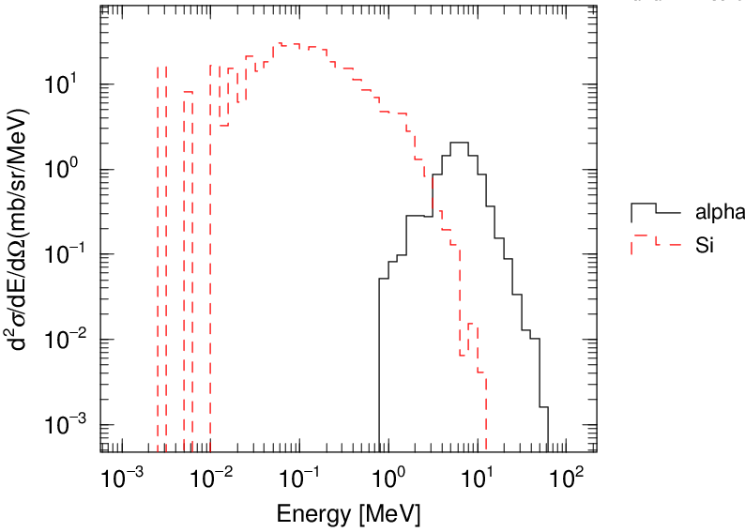
強制衝突させてみよう
force.inp
ターゲット内での粒子生成時点の情報をタリー
強制衝突の設定を行おう
[Forced Collisions] off
part = proton
reg fcl
1 -1.0
offを削除して実行
product.eps
強制衝突による生成粒子のウェイトが、ウェイトカットオフwc2を下回る。
⇒ Russian Rouletteが働くため、粒子輸送されにくい。
α
track-xz.eps
cross.eps

Slide 23
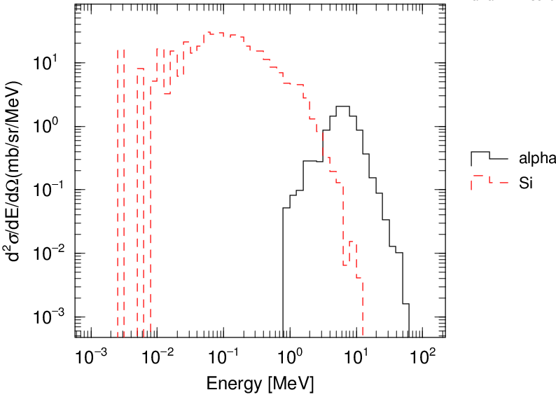
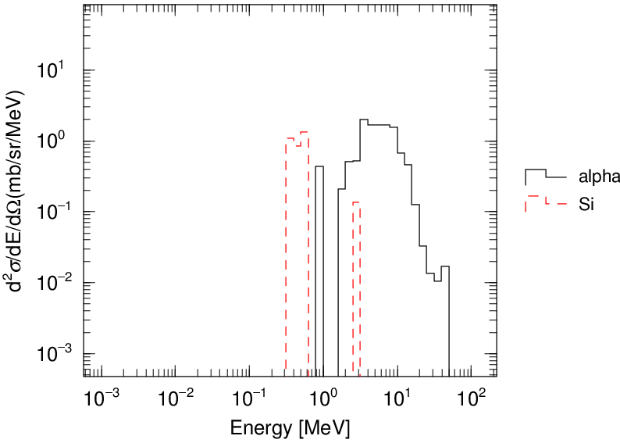
強制衝突で発生させた2次粒子を輸送するには？
強制衝突で生成する粒子を輸送させるため、
ウェイトカットオフwc2を極力低く設定してみよう。
force.inp
[parameters]
……….
wc2(1) = 1.0E-12 # weight cutoff of proton
wc2(18) = 1.0E-12 # weight cutoff of Alpha
wc2(19) = 1.0E-12 # weight cutoff of Nucleus
product.eps
α
Si
track-xz.eps
cross.eps
多くの生成Siがターゲット内で止まるため，この実験からは断面積が正しく測定できない

Slide 24
まとめ
統計がたまらない計算では、粒子のウェイト（重要度）を調整することにより計算時間を短縮することが可能
深層透過計算には、セルインポータンス法が有効
薄膜における生成粒子情報を計算するにはforced collisionsが有効
タリー領域が小さすぎて統計がたまらない場合はポイントタリーが有効
＊ポイントタリー[t-point]の使い方はutility\tpointを参照
＊隣り合うセル間のインポータンス値の比は２～３以下が望ましい
＊複雑な体形でインポータンスの設定が難しい場合は、Weight Window Generatorを使うのが便利(weight Bで説明)

